Slide 1
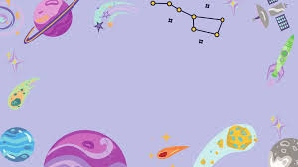
Khoa học
QUAN HỆ THỨC ĂN TRONG TỰ NHIÊN

Slide 2


Mối quan hệ của thực vật đối với các yếu tố vô sinh trong tự nhiên
-Kể tên những gì được vẽ trong hình
- Ý nghĩa của chiều các mũi tên có trong sơ đồ.
.

Slide 3
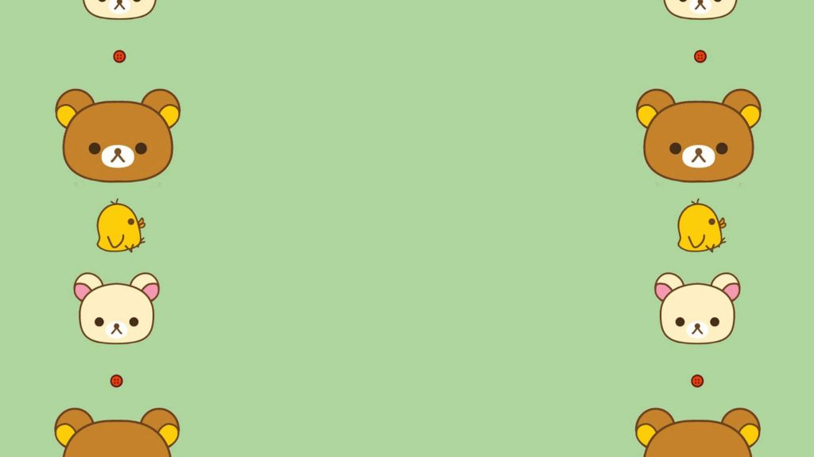
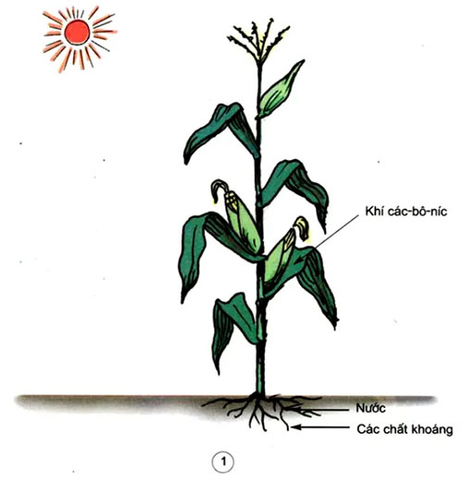
Kể tên những gì được vẽ trong hình.

Slide 4
Ý nghĩa của chiều các mũi tên có trong sơ đồ

Slide 5

Mũi tên xuất phát từ khí các-bô-níc và chỉ vào lá của cây ngô cho biết khí các-bô-níc được cây ngô hấp thu qua lá.
- Mũi tên xuất phát từ nước, các chất khoáng và chỉ vào rễ của cây ngô cho biết nước, các chất khoáng được cây ngô hấp thụ qua rễ.

Slide 6

“ Thức ăn ’’ của cây bắp là gì ?
Khí các-bô-níc, nước, các chất khoáng, ánh sáng
- Từ những “ thức ăn ’’ đó cây bắp có thể chế tạo ra những chất dinh dưỡng nào để nuôi cây ?
- Từ những “ thức ăn ’’ đó cây ngô có thể chế tạo ra chất bột đường, chất đạm để nuôi cây.

Slide 7

- Theo em thế nào là yếu tố vô sinh ?
- Yếu tố vô sinh là yếu tô không thể sinh sản được mà chúng đã có sẵn trong tự nhiên như nước, khí các-bô-níc.

Slide 8

KẾT LUẬN
Cây ngô đã dùng nước, các chất khoáng, khí các-bô-níc, ánh sáng để tạo thành các chất dinh dưỡng như chất bột đường, chất đạm,.
Chỉ có thực vật mới trực tiếp hấp thụ năng lượng ánh sáng mặt trời và lấy các chất vô cơ như nước, khí các-bô- níc để tạo thành chất dinh dưỡng nuôi chính thực vật và sinh vật khác.

Slide 9

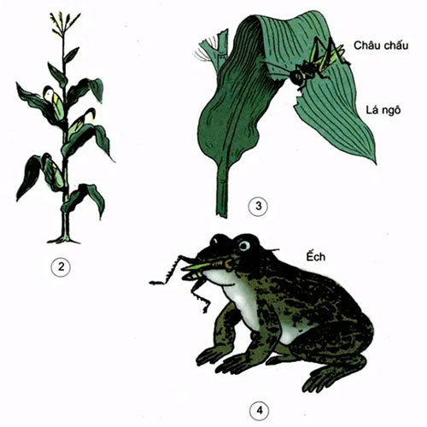
2. Sơ đồ thể hiện mối quan hệ thức ăn trong tự nhiên
Thức ăn châu chấu là gì ?
Lá ngô
Giữa cây bắp và châu chấu có quan hệ gì ?
Cây bắp là thức ăn của châu chấu.
Thức ăn của ếch là gì?
Châu chấu
Giữa châu chấu và ếch có quan hệ gì?
Châu chấu là thức ăn của ếch.

Slide 10
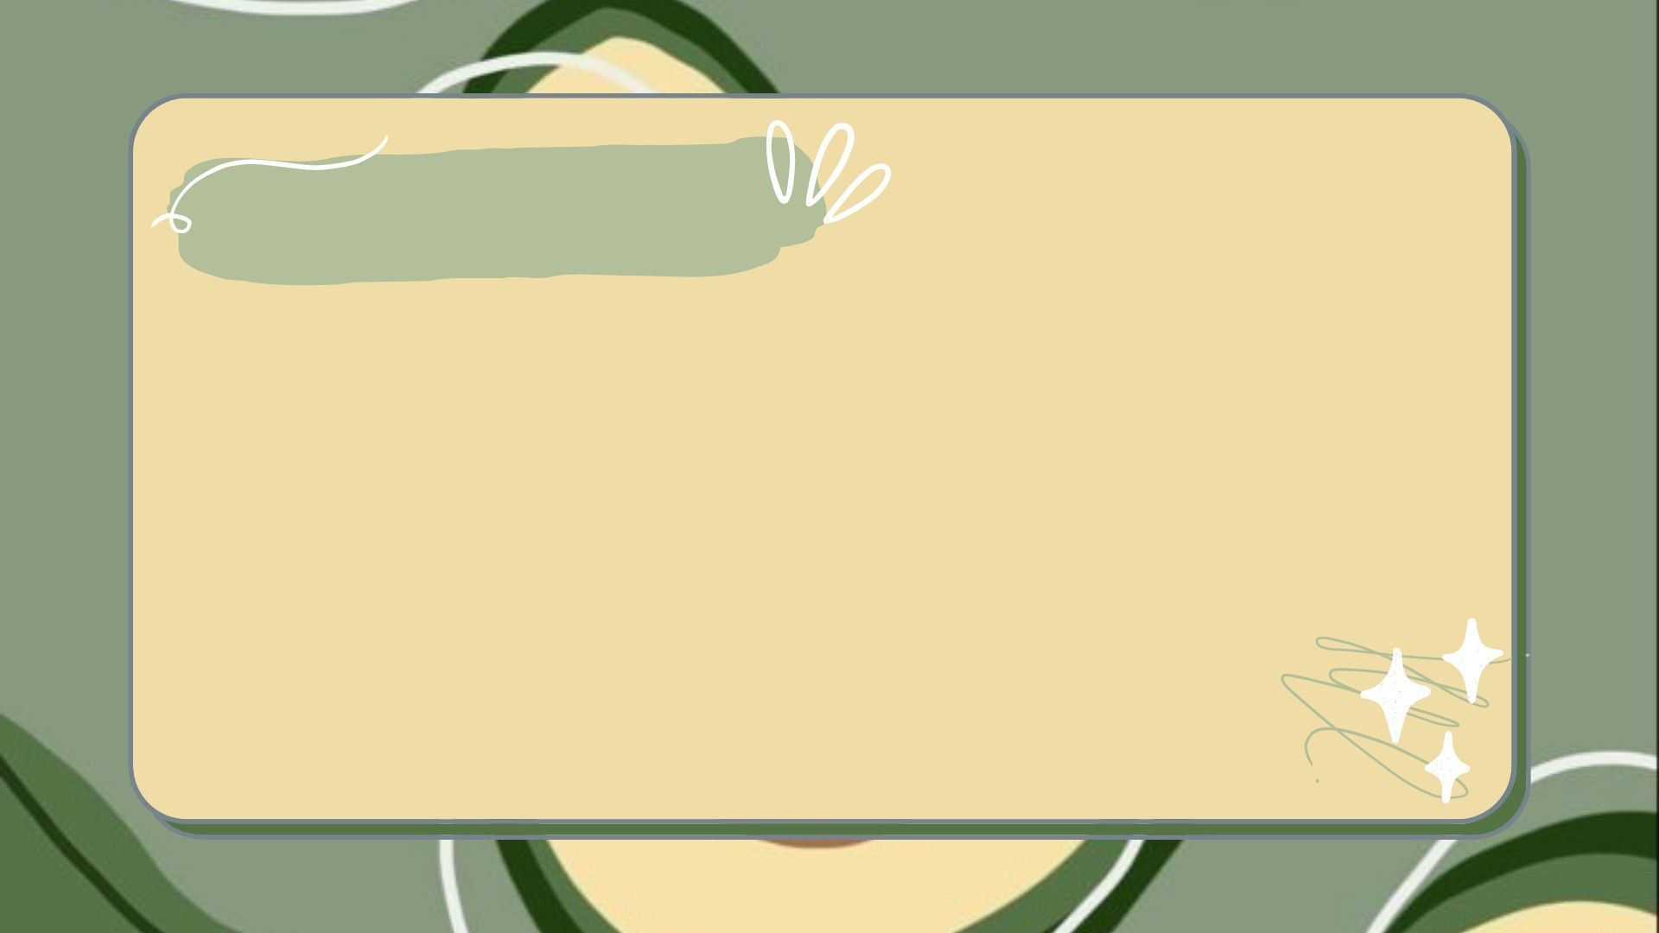
KẾT LUẬN
Trong tự nhiên, sinh vật này thường là thức ăn của sinh vật kia.

Slide 11

- Vẽ sơ đồ thể hiện mối quan hệ thức ăn giữa lá ngô,châu chấu và ếch.

Slide 12

- Sơ đồ bằng chữ sinh vật này là thức ăn của sinh vật kia
Cây bắp
Châu chấu
Ếch

Slide 13

- Mối quan hệ thức ăn trong tự nhiên được diễn ra như thế nào ?
- Trong tự nhiên, sinh vật này thường là thức ăn của sinh vật kia.

Slide 14


